Slide 1
ESQUEMA PARA OPERAR LA ACREDITACION DE ACTIVIDADES COMPLEMENTARIAS

Slide 2
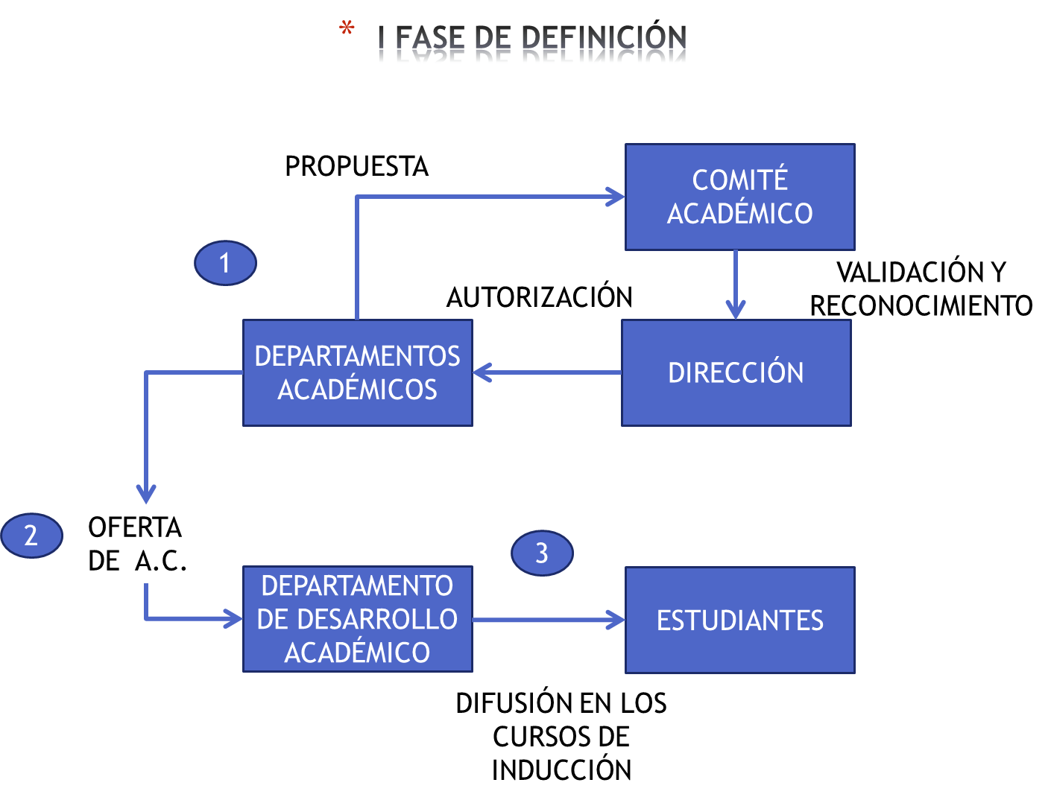
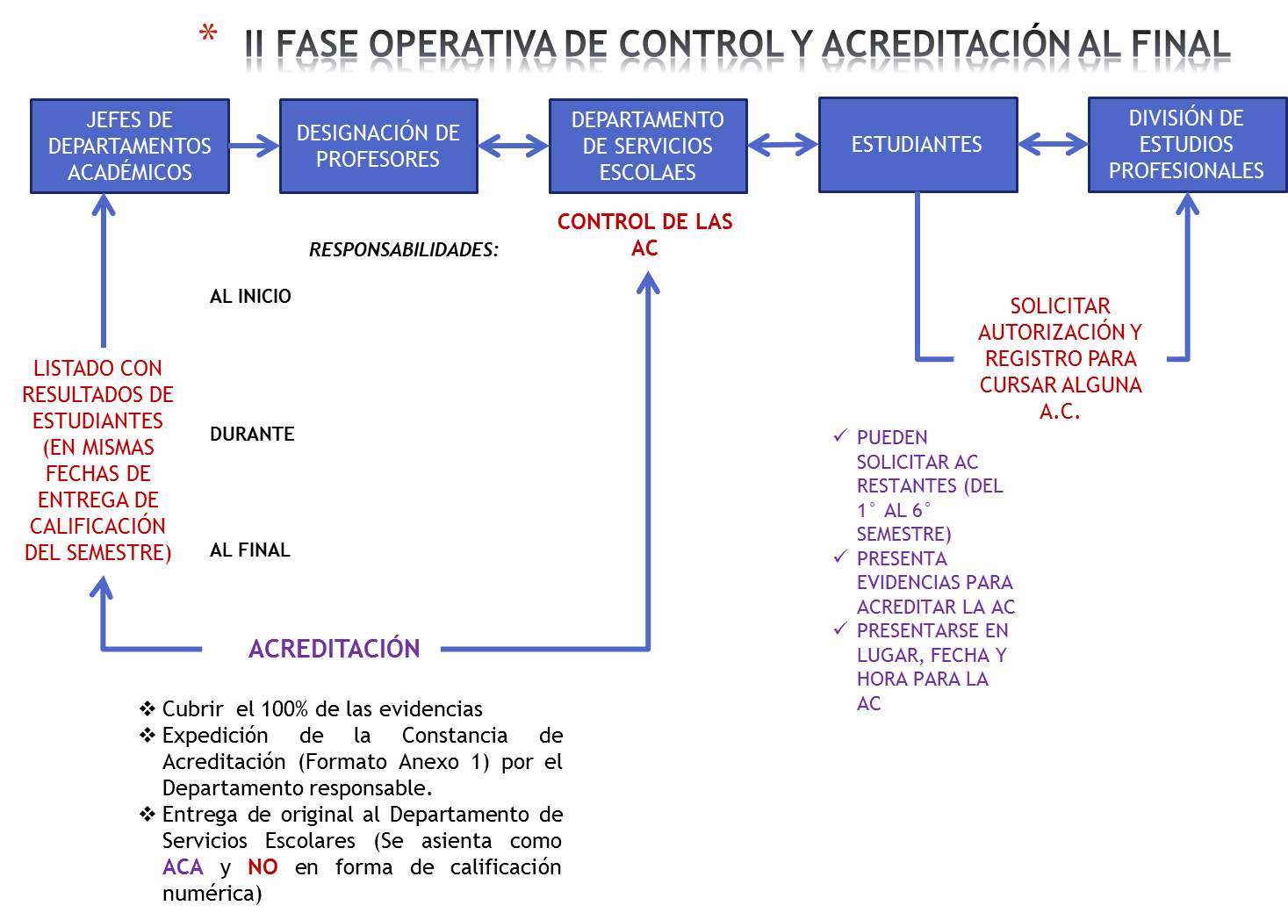
ESQUEMA INTEGRADO

Slide 3
I FASE DE DEFINICIÓN
PROPUESTA
COMITÉ ACADÉMICO
1
VALIDACIÓN Y RECONOCIMIENTO
AUTORIZACIÓN
DEPARTAMENTOS
ACADÉMICOS
DIRECCIÓN
2
OFERTA DE A.C.
3
DEPARTAMENTO DE DESARROLLO ACADÉMICO
ESTUDIANTES
DIFUSIÓN EN LOS CURSOS DE INDUCCIÓN

Slide 4
II FASE OPERATIVA DE CONTROL Y ACREDITACIÓN FINAL
JEFES DE DEPARTAMENTOS
ACADÉMICOS
DESIGNACIÓN DE PROFESORES
DEPARTAMENTO DE SERVICIOS ESCOLAES
ESTUDIANTES
DIVISIÓN DE ESTUDIOS PROFESIONALES
DETERMINAN:
Forma de evaluar
Confirman que los estudiantes adquieran las competencias
RESPONSABILIDADES:
AL INICIO
Informa de la actividad a estudiantes
Aclara objetivos generales
Establece competencias a desarrollar
Comunica conjunto de evidencias requeridas
Realiza evaluación diagnostica de ser necesaria
DURANTE
Retroalimenta continua y oportunamente el avance de la actividad y de las evidencias.
Comunica a estudiantes el resultado del avance de la actividad
AL FINAL
Informa a estudiantes de la Acreditación
o No Acreditación de la AC
Entrega
CONTROL DE LAS AC
SOLICITAN AUTORIZACIÓN Y REGISTRO PARA CURSAR ALGUNA AC
LISTADO CON RESULTADOS DE ESTUDIANTES (EN MISMAS FECHAS DE ENTREGA DE CALIFICACIÓN DEL SEMESTRE)
ACREDITACIÓN

